Slide 1
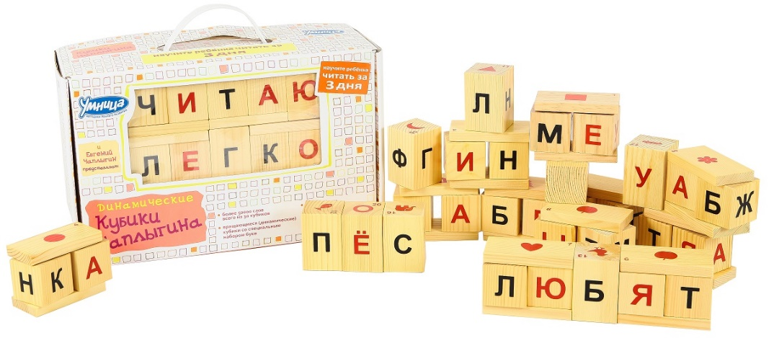
МУНИЦИПАЛЬНОЕ АВТОНОМНОЕ ДОШКОЛЬНОЕ ОБРАЗОВАТЕЛЬНОЕ УЧРЕЖДЕНИЕ «ЦЕНТР РАЗВИТИЯ РЕБЁНКА ДЕТСКИЙ САД № 19» города Ишима
Из опыта работы: «Развивающие кубики для чтения по методике Е. Чаплыгина»
Воспитатель МАДОУ ЦРР д/с №19: Бочанова Светлана Алексеевна

Slide 2
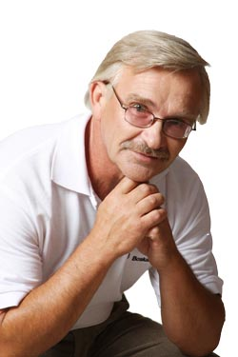
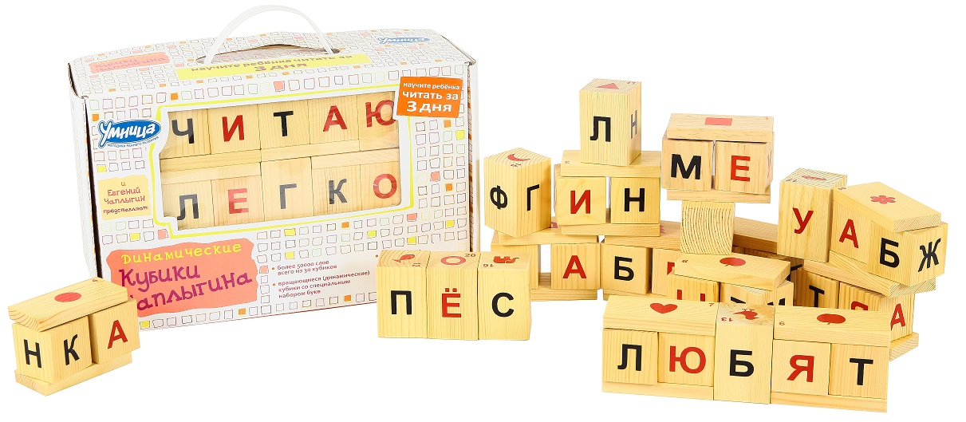
Динамические кубики Чаплыгина позволяют легко и быстро учить детей старше трех лет читать. В основе методики лежит принцип обучения чтению по складам, рекомендованный еще Львом Толстым. За свою уникальность и пользу для развития детей дошкольного возраста кубики Чаплыгина получили Золотую медаль на 18-й международной специализированной выставке "Игрушки и игры" (г. Москва).

Slide 3
Деревянная развивающая игрушка состоит из 10 одинарных кубиков с одной буквой на каждой из 4 граней и 10 двойных блоков, образующих наиболее употребительные слоги (они крепятся на двух рейках и свободно вращаются на 360 градусов).

Slide 4
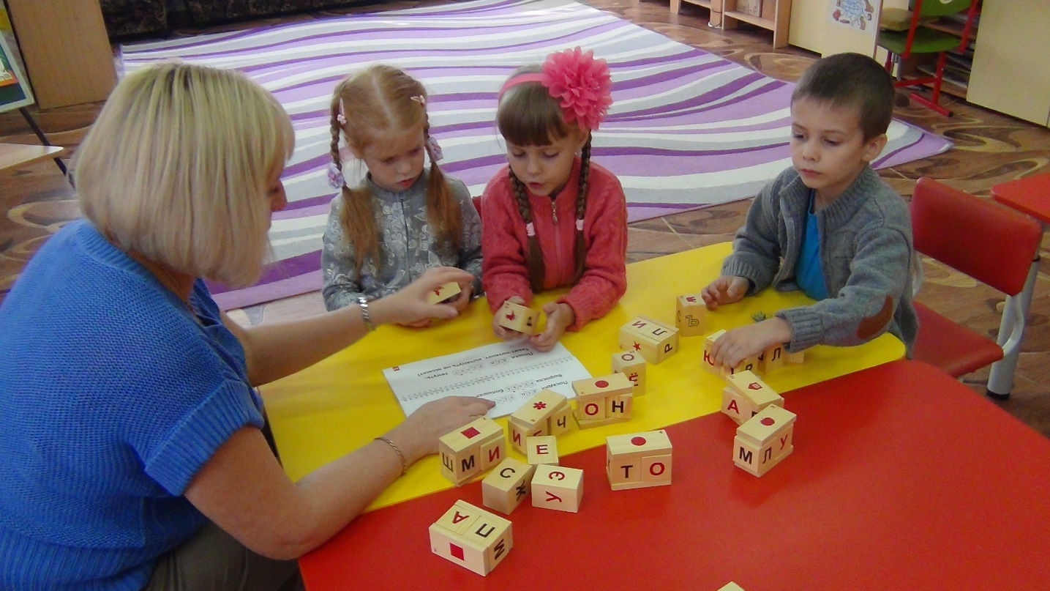
Во время занятий с кубиками Чаплыгина задействуются все сферы восприятия малыша:
зрение (яркие символы привлекают внимание, дети рассматривают буквы и слоги);
речь (ребёнок повторяет названия букв, слогов, озвучивает свои действия с пособием);
мышление (малыш учится анализировать и делать выводы, сопоставляя слоги и определяя их отличия);
предметно-манипулятивная деятельность (дети включаются в процесс, организованный в игровой форме, пермещают, крутят кубики).

Slide 5
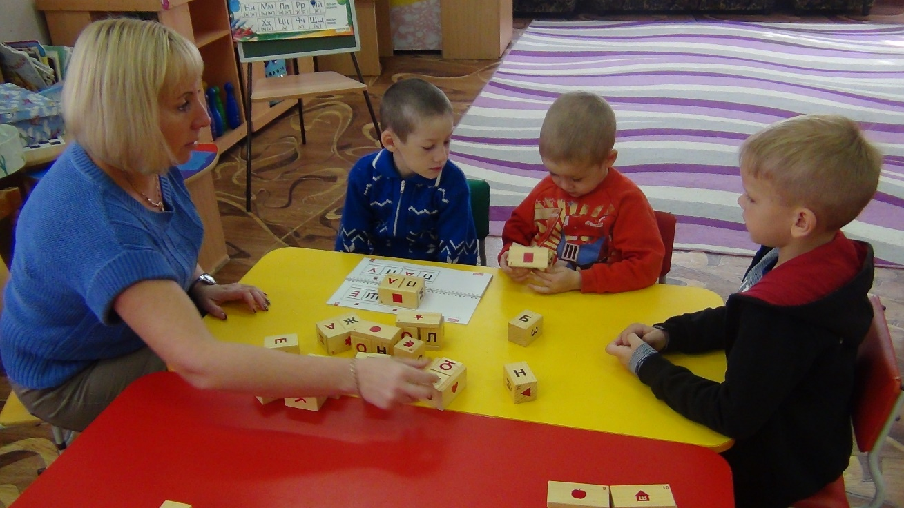
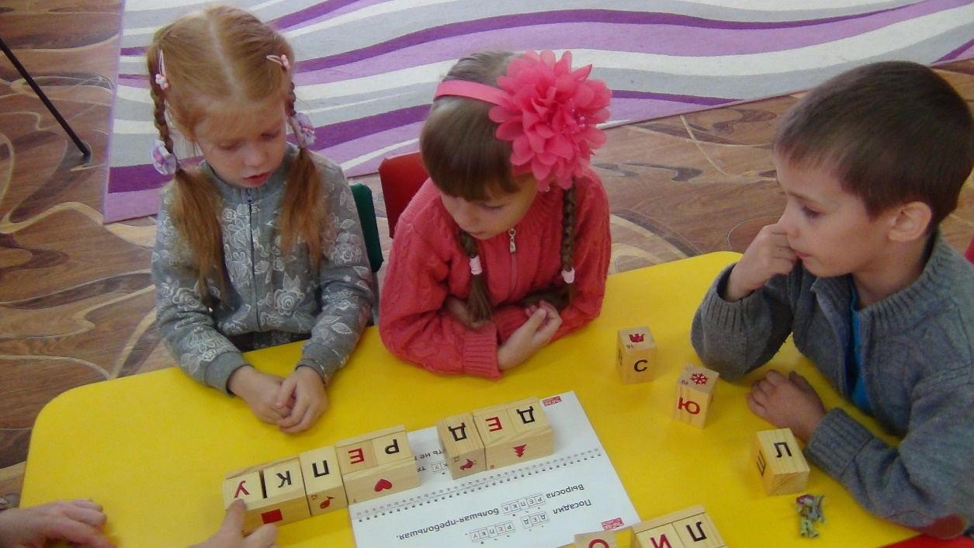
Методика работы с пособием
Для эффективного применения методики Чаплыгина следует начинать регулярные занятия с ребёнком в возрасте 3-х лет, когда он уже легко и быстро усваивает новую информацию. Продолжать рекомендуется до тех пор, пока малыш не познакомится со всеми буквами и не научится воспроизводить короткие предложения.

Slide 6
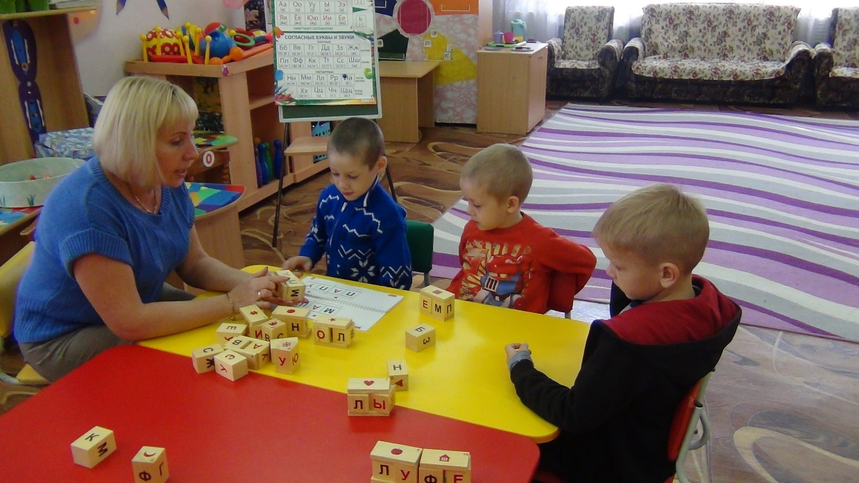
Занятия с кубиками проводятся в несколько этапов:
1.Познакомьте ребёнка с игрушкой.
2.После этого возьмите похожие парные кубы и покажите карапузу, что на них изображены одинаковые буквы
3.Следующее занятие начинайте с повторения.
4.Затем научите ребёнка определять буквы в слогах.
5.Продемонстрируйте ребёнку, как работать с двойными кубиками.
6.Далее приступайте к введению новых слогов.

Slide 7
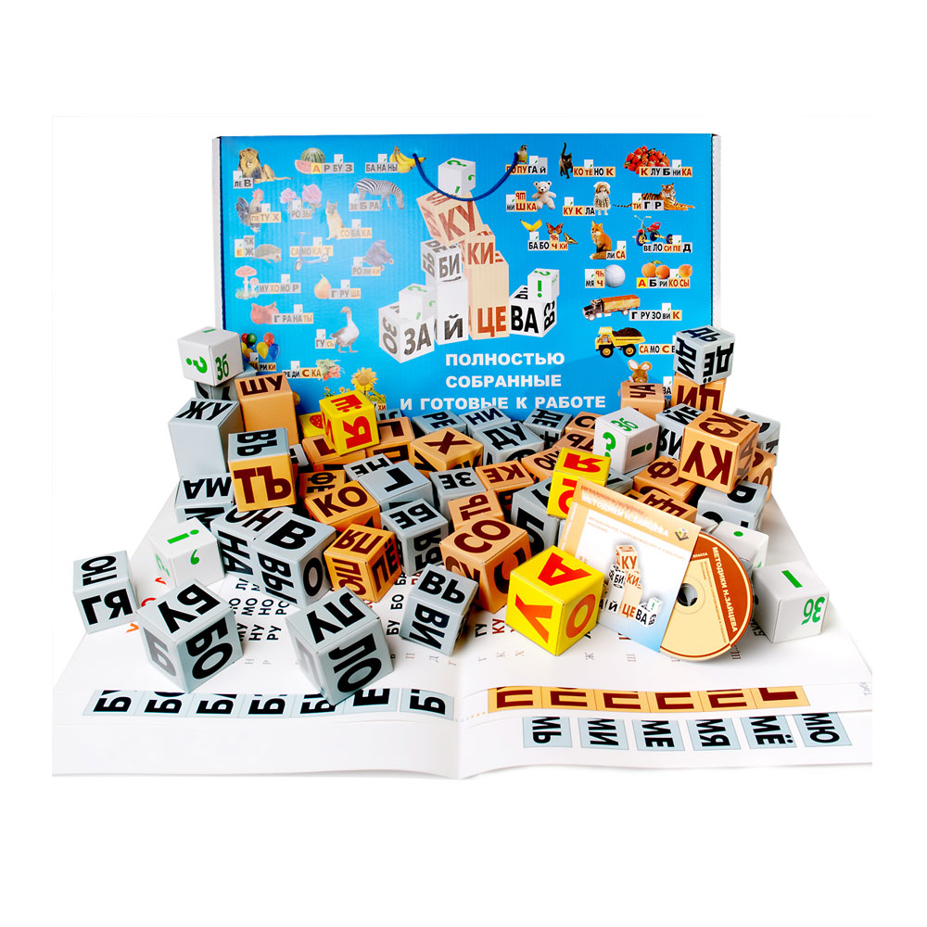
Отличия от кубиков Зайцева
В методике Чаплыгина нет деления на глухие и звонкие звуки, на мягкие и твердые, как у Зайцева. Понятие «гласный и согласный» тоже не вводится.
Кубики Чаплыгина подвижные или динамичные, как их принято называть.
Кубики сделаны из природного материала, лучшего для детской игры – из дерева. Зайцев предлагает картонные, поскольку наполнять «звучанием» деревянные гораздо проблематичнее.
У Чаплыгина кубиков меньше. Если у Зайцева их больше шестидесяти, то Чаплыгин вместил все нужные склады на тридцати.

